Slide 1
文 學 與 想 像
中文系嚴紀華

Slide 2
如果一個社會沒有文學，會有三種危險：
1.沒有想像力
2.沒有同情心
3.沒有同理心
那麼，這個社會就黯然失色了。

Slide 3
The Last Leaf
http://www.youtube.com/watch?v=nP3aKlvY1h8

Slide 4
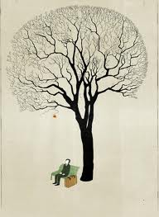

Slide 5
1.生命與自然律動的結合 生病女孩與落
葉的想像
2.想畫出一幅傑作的老畫家最後用生命完
成了他的傑作，將想像畫為真實(擬真)
照燭了垂死的生命(獲得重生)。
3.而這些至高無上的同理心、同情心、神
聖的愛與關懷在歐亨利的想像的話語組
構中照燭了全世界。

Slide 6
文學與想像：江海與魏闕之間
《文心雕龍．神思》：
形在江海之上，心在魏闕之下

Slide 7
神思∕詩思/文思/想像/靈感
跨越時空：寂然凝慮思接千載
.悄焉動容視通萬里
舒納聲色：吟詠吐納珠玉之聲
.眉睫卷舒風雲之色

Slide 8
想 像
想 像
文藝創作的靈魂.
文學藝術中主要的創作過程.
想像是詩的翅膀，跨越時空。
想像穿越現實的侷限，將現實解
嚴。

Slide 9
朱光潛
1.再現的想像： 印象的召喚
2.創造的想像： 創造新秩序

Slide 10
朱光潛
1.再現的想像： 印象的召喚
印象→所覺知事物在心版中所印留的影子。
回憶（兒時記趣）.
記憶（蒙納麗莎的微笑）.
「再現的想像」→僅回想以往的印象，沿續舊經驗，並未發生新的創造。
往昔印象與現實現象會形成強烈的對照
如往日的清秀佳人，如今蒼老癡肥。

Slide 11
例舉：
又老又大的樹/站在土坡上/白天孤獨地站在那裡/夜晚就頂著天空/成了小星星的家/星星都在樹上睡著了。
印象：夜、星、樹。
想像：夜黑顯得天空低
→想像小星星像從樹上生出來的
→小星星住在樹上。

Slide 12
聯想：
由樹是星星的家聯想
由樹高聯想樹之孤獨→人的孤獨→(自)我的孤獨
幻想(聯想的自由活動)
星星在樹上睡著。

Slide 13
2.創造的想像：
姚一葦：
「創造的想像」在創造新秩序
即加入新的成分，組合新的成分
如夕陽的想像：
古道、西風與瘦馬－－沉澱性的詞彙、
與蒼涼的氛圍
如想像二人重聚的情形(也可能出現期待)
想像-非無中生有.乃從經驗生
創造-非複演舊有.乃更創新意

Slide 14
如：春 風 草 水 牛羊
風吹草低見牛羊
風乍起，吹皺一池春水
固定反應為創造想像的大敵

Slide 15
新秩序的組合:神與物遊
印象/意象召喚/經營：星、月、山、川
江流天地外.山色有無中/王維
山隨平野盡.江入大荒流/李白
星隨平野闊.月湧大江流/杜甫

Slide 16
新秩序的組合:神與物遊
經營意象：星、月、山、川
江流天地外.山色有無中/王維
由靜而動
山隨平野盡.江入大荒流/李白
由點而線
星隨平野闊.月湧大江流/杜甫
由平面到立體

Slide 17
想像的二大心理作用
分想：分類與採擇
聯想：用事物、觀念或情緒
相關之心象聯結

Slide 18
分類與組合
擬人—視物如人
感時花濺淚.恨別鳥驚心
變形—甲物視為乙物
水是眼波橫.山是眉峰聚

Slide 19
託物—將人以物喻
只為浮雲總蔽日 小人與君王
不見長安使人愁 愛國忠君
象徵
玫瑰---愛情
天平---公平正義/法律

Slide 20
明喻：忘掉她就像忘掉一朵花(聞一多)
暗喻：* 我希望逢著
一個丁香一樣地
結著愁怨的姑娘
* 夢是黑暗與白晝的橋樑
烘托：錦瑟無端五十弦，一弦一柱思華年
……
此情可待成追憶，只是當時已惘然

Slide 21
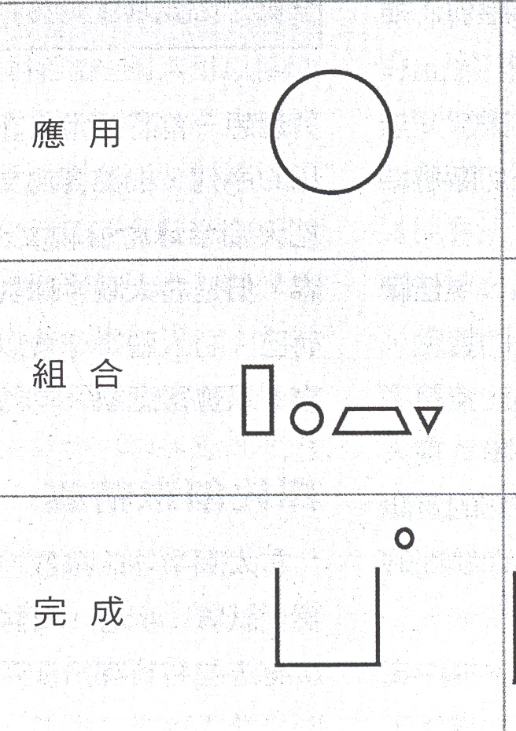
想像力的練習

Slide 22
勝
生動度與簡單度

Slide 23
勝
準確性、創意度與一般性

Slide 24
勝
動態/故事性與靜態/詞彙性

Slide 25
聯想的法則
1、相似律：
由籃球- (排球)-足球-棒球-高爾夫球
由照片/畫像-實景真人
栩栩如生、江山如畫

Slide 26
聯想：正聯想與反聯想
正聯想：白髮皤皤的老人→
想起自己的雙親。

Slide 27
2、接近律：
鄰近：房間到房間的聯想
部分到全體：眼鏡/鞋子→ →人
月光如水水如天
彩虹是天空和梵谷的對話

Slide 28
3、對比律：由黑夜到白天
樂極生悲，否極泰來。
香水瓶:一株枯萎的茉莉和她的骨灰罈
poision
李金髮〈有感〉： 如殘葉濺
血在我們
腳上，
生命便是
死神唇邊
的笑。

Slide 29
反聯想→悲哀與幸福。出生與死亡。
搖籃與墳墓。
無所不在與不存在
如：存在 是
空氣的重量
水的顏色

Slide 30
主題：水與火之間
十個名物的連鎖延長與詩意的建構
海水→
潮汐→
貝殼→
沙灘→
岩石→

Slide 31
海鷗→
候鳥→
原野→
捕鳥者→
火花

Slide 32
海水→潮汐→貝殼→沙灘→岩石→
海鷗→候鳥→原野→捕鳥者→火花

Slide 33
拆解加意：雨→ →細雨(形容詞)
聽雨(動詞)
引申加意：雨→ →詩意(濕意、失意)
對比加意：雨→ →晴
東山飄雨西山晴，道是無晴卻有晴

Slide 34
拆解加意：雨→ →風雨(名詞)
夜來風雨聲，花落知多少
賦別 /鄭愁予
這次我離開你 是風 是雨 是夜晚， 你笑了笑 我擺一擺手
一條寂寞的路便展向兩頭了

Slide 35
4、因果律：
*戰爭→炸彈→爆炸→死傷→痛苦
*雲破月來花弄影
雲破→月來→花有影
顯物：雲.月.花.影. 何以弄?
（隱物：風）
「弄」之一字出而境界全出
*春風又綠江南岸
春風→江南岸綠了 (詞性的變化)

Slide 36
想像的營造(詩)：六W法
1.when where 時 空
2.why 何故
3.what 何事
4.who how (in what channel)
何人 如何感覺、發展

Slide 37
饒孟侃 〈走〉
我為你造船不惜匠工
我為你三更天求著西北風
只要你輕輕說聲：走
桅杆上便立刻掛滿了帆蓬
格律詩：建築美-整齊的格律/9.11.9.11
音樂美-工、風、蓬
繪畫美-走：船、帆、心

Slide 38
饒孟侃 〈走〉
我為你造船不惜匠工 who what
我為你三更天求著西北風 who when what
只要你輕輕說聲走 who what (where)
桅杆上便立刻掛滿了帆蓬 how (1+2+3)
(why愛 how feel你、讀者)

Slide 39
詩的趣味
1、外在影響的突破：如傳統典故的
承接與換用、陳舊意象的拋棄。
2、內在真情的釋放：開發意象、巧
妙聯想無痕、自然的喻結。

Slide 40
菊的聯想
1滿地黃花堆積.憔悴損.如今
有誰堪摘？
2花之隱逸者也.
3秋菊有佳色….汎此忘憂物.
遠我遺世情.
4簾捲西風.人比黃花瘦.
5「採菊東籬下.悠然見南山.」
停格與無我之境

Slide 41
如：菊：迸開秋的金色文明
東籬下小小的陶淵明
如：讀詩的時候，我是一棵樹
寫詩，我成為一條河

Slide 42
「棉花糖」的聯想
形狀：
色澤：
觸覺：
味覺：
特質：
引申連結：

Slide 43
「棉花糖」的聯想
形狀：雲朵、芭蕾舞裙、蠶繭、捲捲頭
色澤：潔白、彩色的樹
觸覺：溫暖的被窩、柔軟的棉絮、深陷的
枕頭/沙發墊
味覺：甜的
特質：便宜的零食、融化的雪球、黏黏的
棒棒糖
連結：甜蜜的童年、曾有的遙遠的記憶
若有若無的虛幻、飄渺的愛情

Slide 44
〈棉花糖〉
摘一朵天上的雲給你
才十元而已
我 聽見 你的希冀
滿足地落了地
這一回，摘一朵天上的雲給我自己
才十元而已
我 看見 童年的記憶
在輕輕的嘆息

Slide 45
月的聯想
「月」： 「思念」 繫聯 (詩意象原質)
詩經 陳風 月出：月出皎兮，佼人僚兮。
古詩十九首：明月何皎皎，照我羅床幃。
憂愁不能寐，攬衣起徘徊。
謝脁〈玉階怨〉：夕殿下珠簾，流螢飛復息。
長夜逢羅衣，思君此何極?

Slide 46
月的聯想
李白〈玉階怨〉：玉階生白露，夜久侵羅襪。
卻下水晶簾，玲瓏望秋月。
(詩原質的深化)
「月」： 與「時間」聯繫
李白〈把酒問月〉：古人今人若流水，共看明
月皆如此。
王昌齡〈出塞〉：秦時明月漢時關，萬里長征
人未還。

Slide 47
「月」： 與「空間」聯繫
李白 〈聞王昌齡左遷龍標遙有此寄〉：
楊花落盡子規啼，聞道龍標過五溪。
我寄愁心與明月，隨風直到夜郎西。
白居易〈自河南經亂，關內阻饑，兄弟離散，各在一處。因望月有感，聊書所懷，寄上浮梁大兄，於潛七兄、烏江十五兄，兼示符離及下邽弟妹〉：「弔影分為千里雁，辭根散做九秋蓬；共看明月應垂淚，一夜鄉心五處同。」

Slide 48
杜甫〈江漢〉：江漢思歸客，乾坤一腐儒。片雲天共遠，永夜月同孤。落日心猶壯，秋風病欲蘇。古來存老馬，不必取長途。

Slide 49
*結合時間與空間：
張若虛〈春江花月夜〉：江畔何人初見月﹖江月何年初照人？人生代代無窮已，江月年年祇相似。不知江月待何人，但見長江送流水。……此時相望不相聞，願逐月華流照君。

Slide 50
入世的慨歎與出世的坦然，結合小我與大我：
*蘇軾〈水調歌頭〉 ：月有陰晴圓缺，人有悲歡離合，此事古難全，但願人長久，千里共嬋娟。

Slide 51
林煥彰 〈十五．月蝕〉
八點鐘，月在我二樓
企圖穿窗而過
十五那個晚上
我捉住了她
所以，你們
就有了一次月蝕

Slide 52
而午夜
她將衣服留在我床上
所以，那晚
她特別明亮
---一場避重就輕的「月的強暴」

Slide 53
詩原質
乃指一個意象，經過時間的累
積，而達到一個最豐富、最飽
滿的意義密度和感情深度。

Slide 54
詩的精華／詩眼： 警句與秀句
自常規中釋放
接納特異訊號
無理而妙

Slide 55
警句 古詩十九首
回車駕言邁. 悠悠涉長道
四顧何茫茫. 東風搖百草
所遇無故物. 焉得不速老
盛衰各有時. 立身苦不早.
人生非金石. 豈待長壽考.
奄忽隨物化. 榮名以為寶.

Slide 56
警句 古詩十九首
回車駕言邁. 悠悠涉長道
四顧何茫茫. 東風搖百草
所遇無故物. 焉得不速老
盛衰各有時. 立身苦不早.
人生非金石. 豈待長壽考.
奄忽隨物化. 榮名以為寶.

Slide 57
秀句 韋應物.滁州西澗
獨憐幽草澗邊生
上有黃鸝深樹鳴
春潮帶雨晚來急
野渡無人舟自橫

Slide 58
秀句 韋應物.滁州西澗
獨憐幽草澗邊生
上有黃鸝深樹鳴
春潮帶雨晚來急
野渡無人舟自橫

Slide 59
李白 靜夜思
床前明月光
疑是地上霜
舉頭望明月
低頭思故鄉

Slide 60
李白 靜夜思
床前月光
疑是地霜
舉頭望月
低頭思鄉

Slide 61
李白 靜夜思
床月光
疑地霜
舉望月
低思鄉

Slide 62
李白 靜夜思
月光
地霜
望月
思鄉

Slide 63
李白 靜夜思
光
霜
望
思

Slide 64
李白 靜夜思
光
霜
望
思
床前明月光
疑是地上霜
舉頭望明月
低頭思故鄉
思

Slide 65
想像與實際
碧雲天.黃葉地.西風緊 1
北雁南飛 2
曉來誰染霜林醉 3
總是離人淚 4

Slide 66
實際的氣候
1.時序進入秋冬
2.平均風力6-7級.最大陣風8級.
船隻請多注意.
3.平均溫度攝氏10-15度.夜晚降
到10度以下.請防霜害.
4.降水率（相對溼度）90 %.

Slide 67
想像與現實：買書 ? 選類?
《幸福的婚姻生活》在哪裡？
幻想類小說
《夫妻相處之道》呢？
武打類小說
《理財、購房要義》呢？
妄想綜合小說
《要加工資》《要加薪》在哪？
司法/經濟犯罪小說
《男人應該是一家之主》呢？
童話書

Slide 69
該換雙鞋了。 阿瘦說。 La New give you a pair of new.
在一個深秋的傍晚.當最後烤馬鈴薯之火熄滅之後.一個農夫扛著鋤頭疲倦的走在回家的途中.

Slide 70
德哲.海德格說：你是否看過梵谷所繪的名畫—一雙粗糙沾了泥土的農鞋？事實上.這幅油畫除了農鞋外.沒有任何東西.但卻讓你感受到：在一個深秋的傍晚.當最後烤馬鈴薯之火熄滅之後.一個農夫扛著鋤頭疲倦的走在回家的途中.

Slide 71
真正令人感動的東西靠想像，是在畫布顏料之外的營造。如同
神話，也正是這樣一種民族共同心靈的詮釋，是融合傳統與想像描繪生命行動的語言。

Slide 72
杜甫 哀江頭
少陵野老吞聲哭
春日潛行曲江曲
江頭宮殿鎖千門
細柳新蒲為誰綠

Slide 73
憶昔霓旌下南苑
苑中萬物生顏色
昭陽殿裡第一人
同輦隨君侍君側
輦前才人帶弓箭
白馬嚼囓黃金勒
翻身向天仰射雲
一箭／笑正墜雙飛翼

Slide 74
明眸皓齒今何在
血污遊魂歸不得
清渭東流劍閣深
去住彼此無消息

Slide 75
人生有情淚沾臆
江水江花豈終極
黃昏胡騎塵滿城
欲往城南望／忘城北

Slide 76
風骨與興寄

Slide 77
陰陽-剛柔-興寄說
*氣之剛柔律動即成作品.
氣清-陽剛之氣-剛者為骨骨：駿爽超邁-寄（託）
氣濁-陰柔之氣-柔者為風.
風：凝重沉鬱-（感）興
77

Slide 78
二者合.虛風實骨.虛實交錯.如長恨歌.
若山有雲-登幽州臺歌.
若水有石-春江花月夜.
起承多骨.結句為風.否則
無餘.
78

Slide 79
風骨示例
嗚呼!滅六國者六國也.非秦也.…後人哀而不鑑之亦使後人復哀後人也.
79

Slide 80
春江花月夜
80

Slide 81
春江潮水連海平，海上明月共潮生。 灩灩隨波千萬里，何處春江無月明。 江流宛轉遶芳甸，月照花林皆似霰 空裡流霜不覺飛，汀上白沙看不見。江天一色無纖塵，皎皎空中孤月輪。 江畔何人初見月，江月何年初照人。 人生代代無窮已，江月年年祇相似。 不知江月待何人，但見長江送流水。
81

Slide 82
白雲一片去悠悠，青楓浦上不勝愁
誰家今夜扁舟子，何處相思明月樓 可憐樓上月徘徊，應照離人妝鏡台 玉戶簾中捲不去，擣衣砧上拂還來 此時相望不相聞，願逐月華流照君 鴻雁長飛光不度，魚龍潛躍水成文
82

Slide 83
昨夜閒潭夢落花，可憐春半不還家 江水流春去欲盡，江潭落月復西斜 斜月沉沉藏海霧，碣石瀟湘 無限路 不知乘月幾人歸，落月搖情 滿江樹
83

Slide 84
風骨（示例：春江花月夜）
風起：情旋意轉/春江潮水連海平.海上明月共潮生. …
剛骨：事義警醒/人生代代無窮已.江月年年只相似.不知江月待何人.但見長江送流水.
84

Slide 85
思婦情：玉戶簾中捲不去.搗衣砧上還拂來……
遊子意：昨夜閒潭夢落花.可憐春半不還家……
情結：遊子思歸.相思無限
/不知乘月幾人歸.落月搖情滿江樹.
85

Slide 86
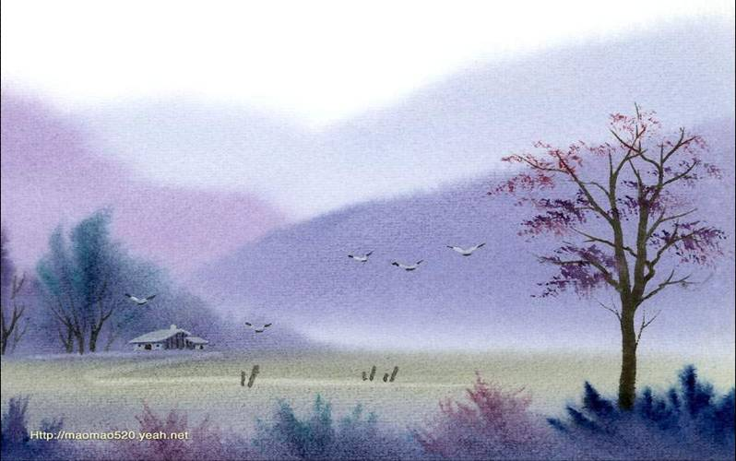
錦 瑟

Slide 87
迭宕的象徵意象
錦瑟無端五十弦
一弦一柱思華年
莊生曉夢迷蝴蝶
望帝春心託杜鵑
滄海月明珠有淚
藍田日暖玉生煙
此情可待成追憶
只是當時已惘然

Slide 88
迭宕的象徵意象構成心情的立體世界。魅力在若即若離
迭:起伏→句意的輕重飛
沉、音響的虛實抑揚
觀
察
點
:

Slide 89
如:× 低迷、下沉的生命情
調。靜態消極的描述詞.
屬不安定的字彙.
Ο 明朗、上揚的生命樂
章。主動/動態的動
詞.屬穩定字彙.

Slide 90
美麗的形象.和諧的流動.造成婉約曼麗的效果.
句意的輕重飛沉.字響的虛實抑揚組成惘然的意象飄蕩.交纏的氛圍又凝塑出不能解脫的無奈情緒.
所謂若即若離即是指
有位佳人.在水一方……
溯游而上在水之湄.
溯游而下宛在水中央.

Slide 91
宕:翻轉:首聯起自個人
錦瑟無端五十弦
一弦一柱思華年
李義山個人

Slide 92
→二聯敘及他人<一翻>
莊生曉夢迷蝴蝶
望帝春心託杜鵑
莊生夢蝶與杜鵑聲苦（望帝）的故事典故

Slide 93
→三聯言自然<二翻>
滄海月明珠有淚
藍田日暖玉生煙
滄海-月-珠-淚
藍田-日-玉-煙

Slide 94
→末聯收以人世間的真情，深而癡者.
此情可待成追憶
只是當時已惘然
情=追憶=惘然
纏綿於過去.現在.未來 之間而形成循環輪迴，
生命中不可承受之輕

Slide 95
時間的重錯與意象的浮出
現在時空:身與情的分界點
想像身至未來(身與情分)
身情相合已成過去.是以此間所有(情)將成追憶。
而無論此刻想像未來，
抑或現在幾乎將/已成過去.
身陷此中.俱已惘然情迷。

Slide 96
無題(相見時難別亦難)
相見時難別亦難，
東風無力百花殘。
春蠶到死絲/思方盡，
蠟炬成灰淚始乾。
曉鏡但愁雲鬢改，
夜吟應覺月光寒。
蓬山此去無多路，
青鳥殷勤為探看。

Slide 97
迴旋反覆法:暮秋獨遊曲江
荷葉生時春恨生
荷葉枯時秋恨成
深知身在情長在
悵望江頭江水聲

Slide 98
情詩參較
結髮為夫妻 相愛兩不疑
歡娛在今夕 燕婉及良時
征夫懷遠路 起視夜何其
參辰皆已沒 去去從此辭
行役在戰場 相見未有期
握手一長歎 淚為生別滋
努力愛春華 莫忘歡樂時
生當復來歸 死當長相思

Slide 99
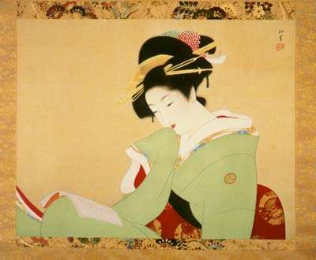
愛情的對待
棄置勿復道 努力加餐飯
但願人長久 千里共嬋娟
君當作磐石 妾當作蒲葦
蒲葦紉如絲 磐石無轉移
天長地久有時盡
此恨綿綿無絕期
生當復來歸 死當長相思

Slide 100
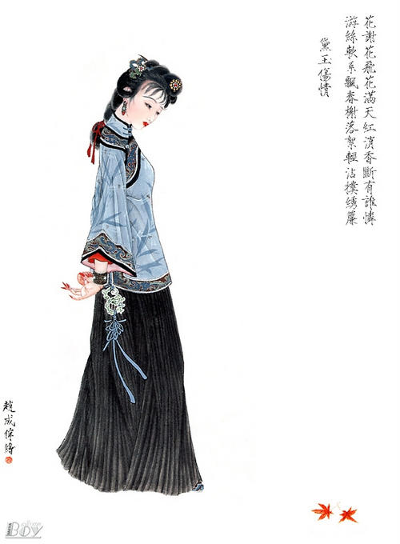
朦朧詩:雨巷 戴望舒
撐著油紙傘，獨自
徬徨在悠長，悠長
又寂寥的雨巷，
我希望逢著
一個丁香一樣地
結著愁怨的姑娘。

Slide 101
雨巷 戴望舒
她是有
丁香一樣的顏色
丁香一樣的芬芳
丁香一樣的憂愁
在雨中哀怨，
哀怨又徬徨；
她徬徨在這寂寥的雨巷，
撐著油紙傘
像我一樣
像我一樣地
默默ㄔ于著，
冷漠，淒清，又惆悵。

Slide 102
雨巷 戴望舒
她靜默地走近
走近，又投出
太息一般的眼光，
她飄過
像夢一般地
像夢一般地淒婉迷茫
像夢中飄過
一支丁香地
我身旁飄過這女郎
她靜靜地遠了，遠了
到了頹圮的籬牆，
走盡這雨巷。

Slide 103
雨巷 戴望舒
在雨的哀曲裡，
消了她的顏色
散了她的芬芳
消散了，甚至她的
太息般的眼光，
她丁香般的惆悵。
撐著油紙傘，獨自
徬徨在悠長，悠長
又寂寥的雨巷，
我希望逢著
一個丁香一樣地
結著愁怨的姑娘。

